Slide 1
أبرز 10 معالم أثرية
Nada Shaath
This lesson was developed by using funds from QFI (Qatar Foundation International)

Slide 2
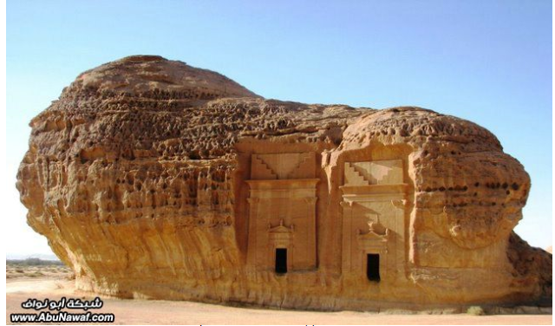
10. مدائن صالح
مدائن صالح في السعودية قديمة سكنت 3000 سنة قبل الميلاد

Slide 3
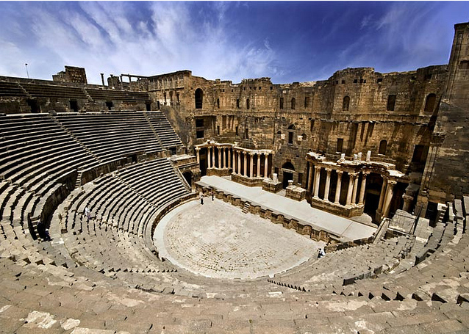
9. مدرج بصرى
يقع مدرج بصرى في سوريا له مخارج كثيرة

Slide 4
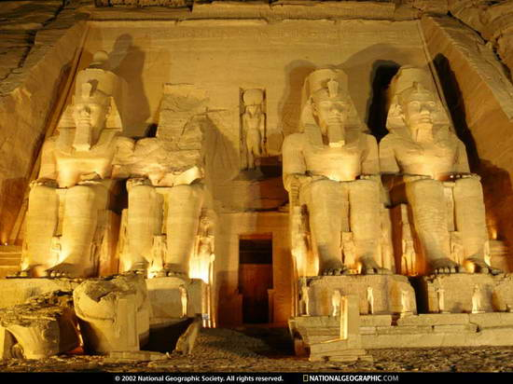
8. معبد الكرنك
الكرنك اكبر وأهم المعابد الموجودة بمنطقة الأقصر، وهو المعبد المخصص للإله آمون الذي بدأ الفرعون ستي الأوّل بناءه وأتمه رمسيس الثاني، بالإضافة إلى المعابد التي استمر بناؤها حتى القرن الأول قبل الميلاد

Slide 5
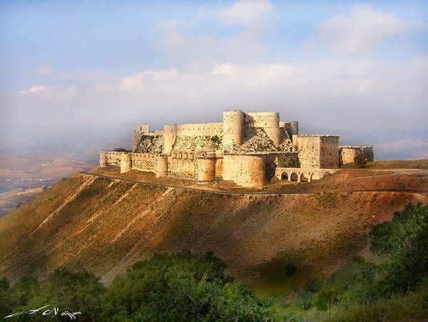
7. قلعة الحصن
تقع قلعة الحصن في ريف محافظة حمص الغربي على بعد حوالي 60 كم غرب مدينة حمص و ترتفع 750 م عن سطح البحر، وتتوسط المسافة بين حمص وطرابلس اللبنانية عند نهاية سلسلة جبال الساحل وتحديداً عند فتحة حمص طرابلس ما يكسبها موقعاً استراتيجياً يسمح لها التحكم بالطريق الرابط بين الساحل والداخل السوري

Slide 6
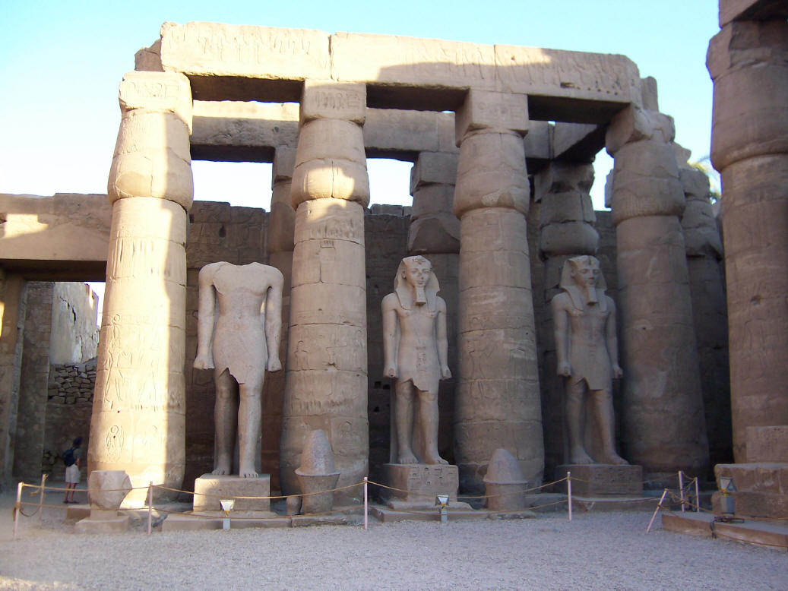
6. معبد الأقصر
معبد الأقصر معبد كبير من المعابد المصرية القديمة المعقدة يقع على الضفة الشرقية لنهر النيل في مدينة الأقصر اليوم المعروفة باسم (طيبة القديمة). تأسس سنة 1400 قبل الميلاد.

Slide 7
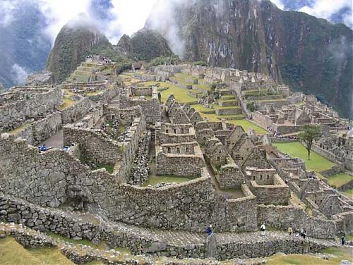
5. حدائق بابل المعلقة
حدائق بابل المعلقة إحدى عجائب الدنيا السبع في العالم القديم، وهي العجيبة الوحيدة التي يُظن بأنها أسطورة، يُزعم بأنها بنيت في المدينة القديمة بابل وموقعها الحالي قريب من مدينة الحلة بمحافظة بابل، العراق.

Slide 8
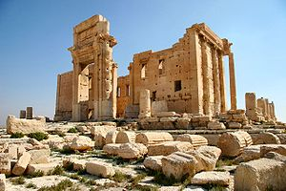
4. معبد بل في تدمر
تدمر بالإنگليزية: Palmyra إحدى أهم المدن الأثرية عالميآ لها شهرتها ومكانتها، تقع في وسط سوريا وتتبع لمحافظة حمص، هي مدينة ذات أهمية تاريخية حيث كانت عاصمة مملكة تدمر وهي اليوم مدينة سياحية. تبعد 215 كيلومتر عن مدينة دمشق إلى الشمال الشرقي منها، وتقع على بعد 150 إلى الجنوب الغربي من نهر الفرات و160 كيلومتر شرق مدينة حمص.

Slide 9
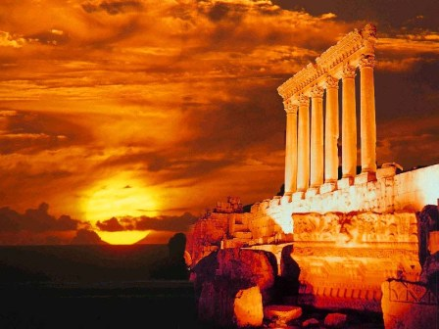
3. أعمدة بعلبك
تقع بعلبك على بعد 85 كم إلى الشرق من بيروت فوق أعلى مرتفعات سهل البقاع، وعلى مفترق عدد من طرق القوافل القديمة التي كانت تصل الساحل المتوسّطي بالبر الشامي وشمال سورية بشمال فلسطين. وقد استفادت عبر تاريخها الطويل من هذا الموقع المميز لتصبح محطة تجارية هامة ومحجاً دينياً مرموقاً.

Slide 10
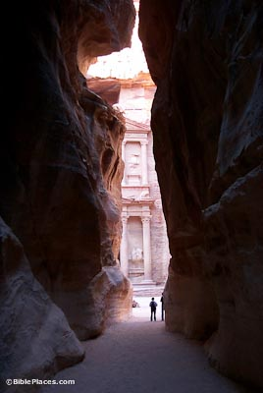
2.البتراء
البتراء وكذلك تسمى سلع، مدينة تاريخية تقع في الأردن جنوب البلاد 225 كم جنوب العاصمة عمّان إلى الغرب من الطريق الرئيسي الذي يصل بين العاصمة عمّان ومدينة العقبة.
بناها الأنباط في العام 400 قبل الميلاد وجعلوا منها عاصمة لهم[1]. وعلى مقربة من المدينة يوجد جبل هارون الذي يعتقد أنه يضم قبر النبي هارون والينابيع السبعة التي ضرب موسى بعصاه الصخر فتفجرت. اختيرت البتراء بتاريخ 7/7/2007 كواحدة من عجائب الدنيا السبع الجديدة.

Slide 11
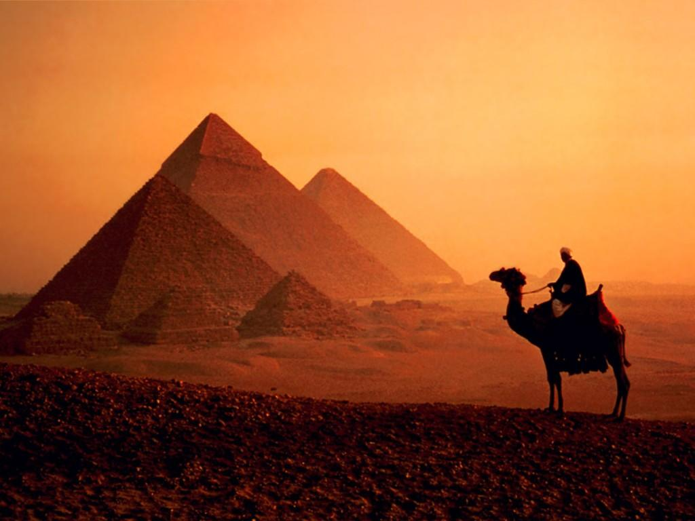
1. الأهرامات
تمتد من أبو رواش بالجيزة حتي هوارة علي مشارف الفيوم. وهي بنايات ملكية بناها قدماء المصريين في الفترة م2630ق.م. وحتي سنة 1530 ق.م. عظم الأهرامات شيدت بالصحراء غربي النيل حيث خلفها تغرب الشمس. لأن قدماء المصريين كانوا يعتقدون أن روح الملك الميت تترك جسمه لتسافر بالسماء مع الشمس كل يوم. وعندما تغرب الشمس ناحية الغرب تعود الروح الملكية لمقبرتها بالهرم لتجدد نفسها.

Slide 12
استخدم آي جت use eye jot and tell your friend about your dream vacation
http://www.eyejot.com/login?err=1&goto=%2Fmessages

